Slide 1

Lic. Silvia Mónica Aranguren

Slide 2
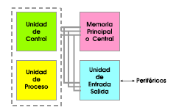
Repasando…..
El Esquema de la PC funcionalmente está constituido por 4 bloques fundamentales identificados
de la siguiente manera:
• Unidad de control
• Unidad de Proceso o Unidad Aritmético Lógica
• Memoria Principal o Central
• Unidades de Entrada/Salida (Algunos autores dividen esta
última unidad en dos, una de
Entrada y otra de Salida)

Slide 3
Objetivos
Saber lo que es una memoria
Conocer los distintos tipos de memorias
Conocer el funcionamiento de las memorias
Saber interpretar las características técnicas de las memorias
Identificar los tipos de memoria en una PC
Comprender la jerarquía de Memoria

Slide 4
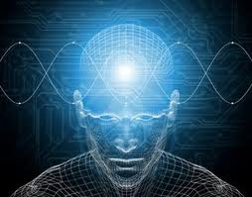
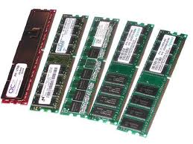

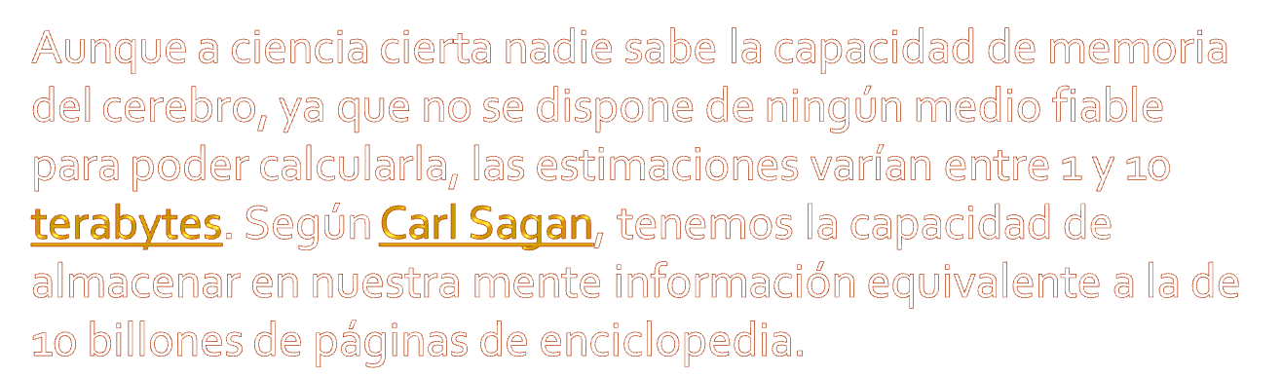
Introducción

Slide 5
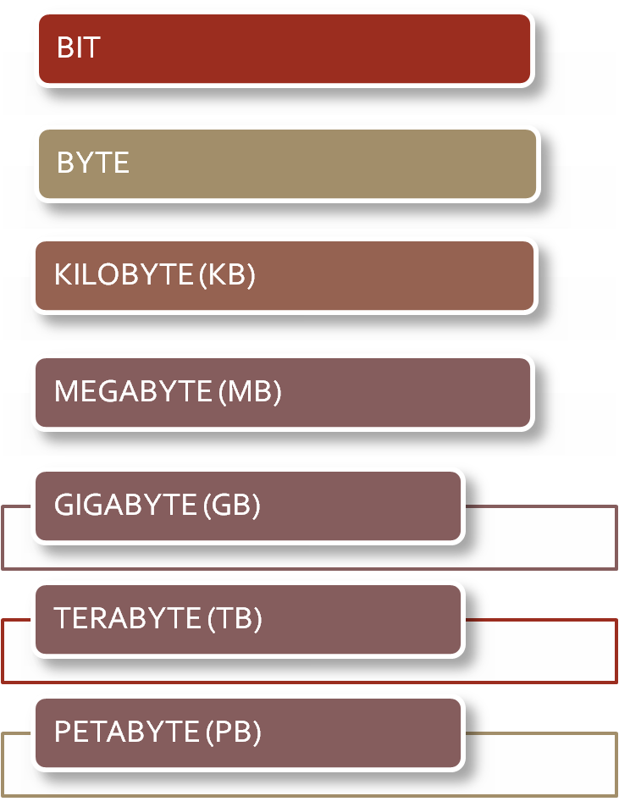
MEMORIA
En una computadora, la memoria es uno o más conjuntos de chips que almacenan datos o instrucciones de programas, ya sea de forma temporal o permanente.

Slide 6
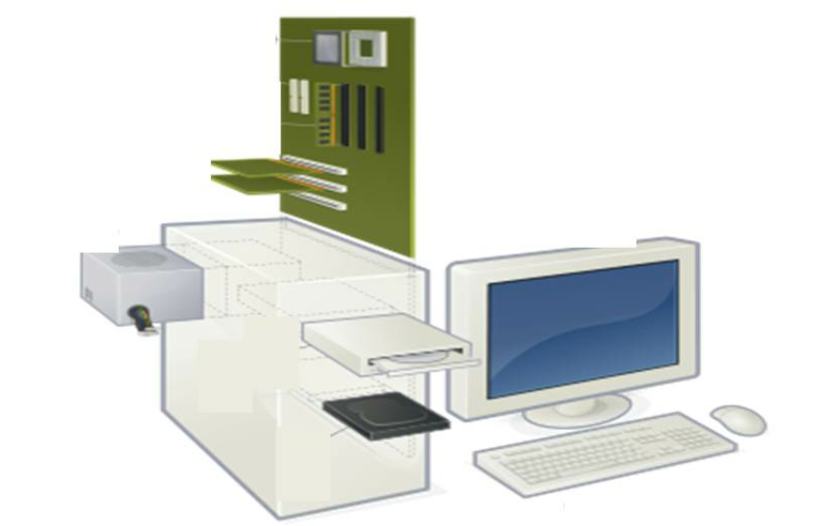

Memorias volátiles (RAM)
Memorias no volátiles (ROM)

Slide 7
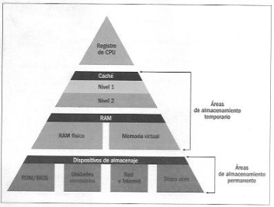
Jerarquía de Memoria en una PC

Slide 8
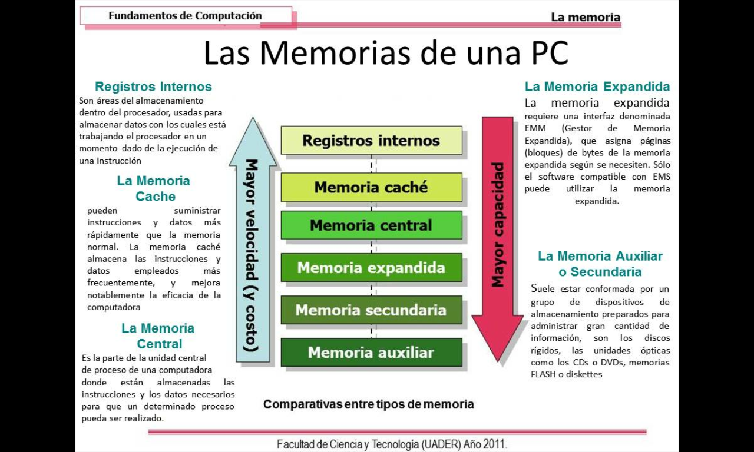

Slide 9

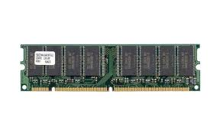
Estáticas y Dinámicas
memoria de semiconductores, almacena bits en celdas binarias constituidas por organizaciones de componentes electrónicos
Módulos con varios chips que se insertan en la motherboard .
Almacenar temporalmente datos que necesita sistema y usuario para su trabajo.

Slide 10

